Slide 1



好学致知立志成人
“自天子以至于庶人，一是皆以修身为本。” 个人通过“正心”、“诚意”修身，立志“成人”，从而建立起个人尊严，便具有了处理自我与社群、自我与自然的和谐关系的能力。
汇报人：XXX 时间：x月x日
立志
成人
Notes:
本PPT模板部分元素使用了幻灯片母版制作。如果需要修改，点击-视图-幻灯片母版-修改；完成后关闭编辑母版即可。

Slide 2
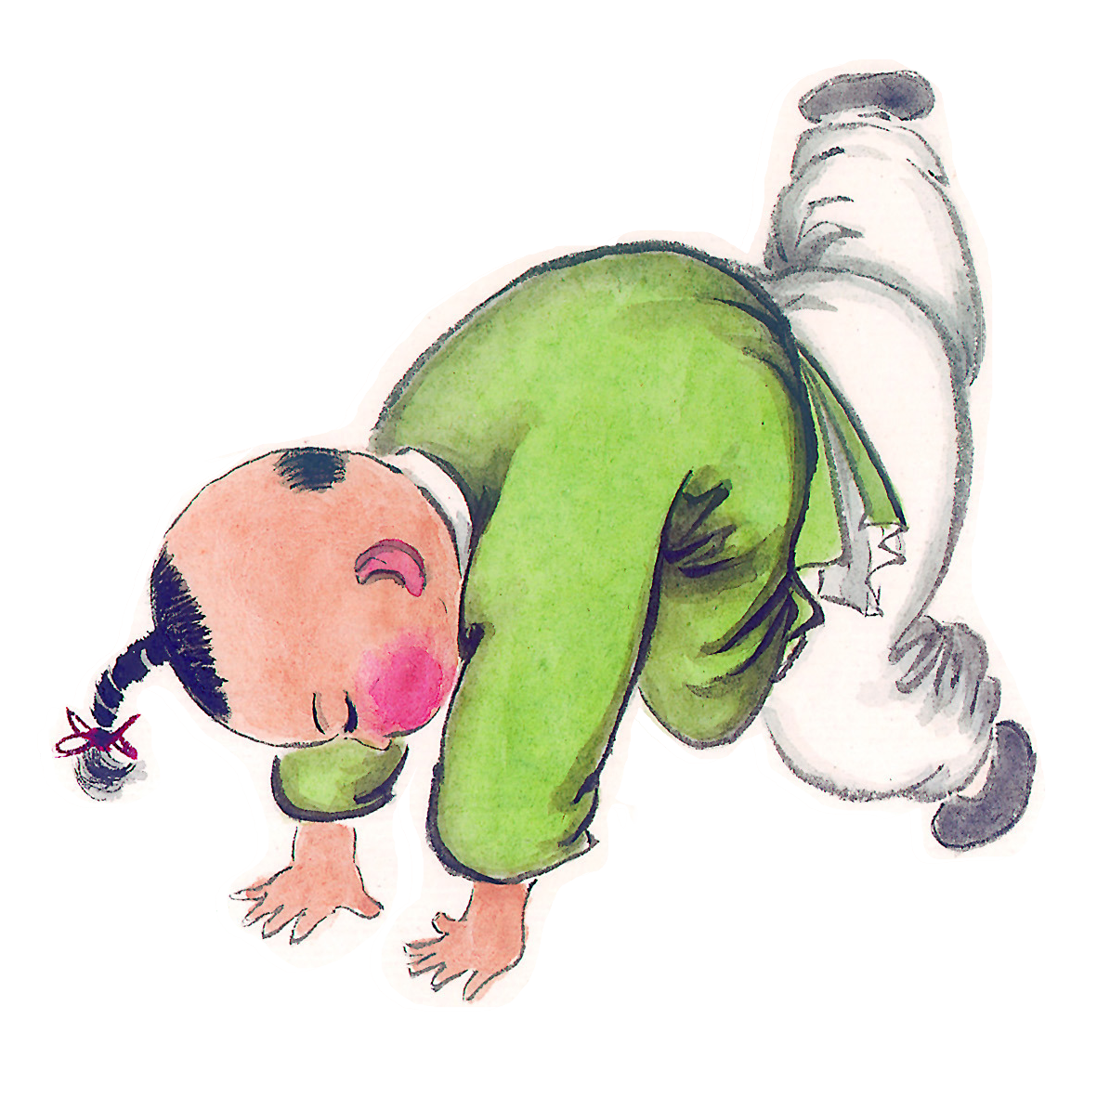
体例
壹
贰
叁
肆
此处输入标题
此处输入标题
此处输入标题
此处输入标题
立志
成人

Slide 3

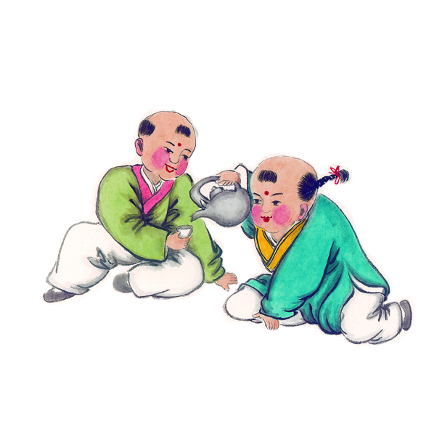
此处输入标题
“自天子以至于庶人，一是皆以修身为本。” 个人通过“正心”、“诚意”修身，立志“成人”，从而建立起个人尊严，便具有了处理自我与社群、和谐关系的能力。
壹

Slide 4
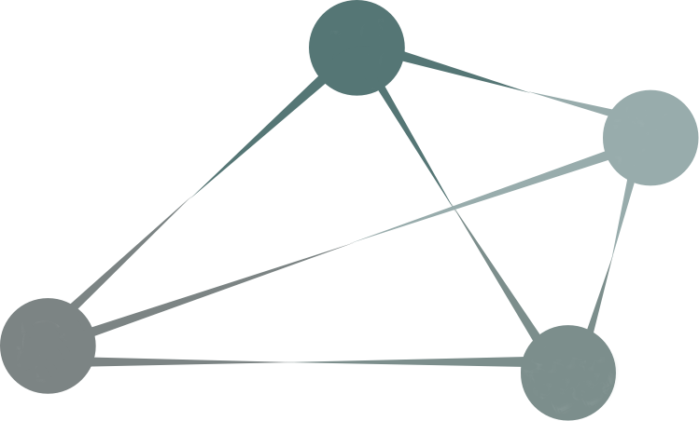




输入标题文本
请替换文字内容复制你的内容到此 （请选择只保留文本）
输入标题文本
请替换文字内容复制你的内容到此 （请选择只保留文本）
输入标题文本
请替换文字内容复制你的内容到此 （请选择只保留文本）
输入标题文本
请替换文字内容复制你的内容到此 （请选择只保留文本）

Slide 5
此处输入标题
“自天子以至于庶人，一是皆以修身为本。” 个人通过“正心”、“诚意”修身，立志“成人”，从而建立起个人尊严，便具有了处理自我与社群、和谐关系的能力。
贰

Slide 6

01
输入标题文本
请替换文字内容复制你的内容到此（请选择只保留文本）
02
输入标题文本
请替换文字内容复制你的内容到此（请选择只保留文本）
03
输入标题文本
请替换文字内容复制你的内容到此（请选择只保留文本）
04
输入标题文本
请替换文字内容复制你的内容到此（请选择只保留文本）

Slide 7
此处输入标题
设计格式规范一致的PPT，一方面可以使项目组成员各自撰写的PPT能得到有效融合，一方面也可以给客户带来良好的客户体验，显示项目组的专业性；
叁

Slide 8
此处输入标题
设计格式规范一致的PPT，一方面可以使项目组成员各自撰写的PPT能得到有效融合，一方面也可以给客户带来良好的客户体验，显示项目组的专业性；
肆

Slide 9

谢谢观赏
“自天子以至于庶人，一是皆以修身为本。” 个人通过“正心”、“诚意”修身，立志“成人”，从而建立起个人尊严，便具有了处理自我与社群、自我与自然的和谐关系的能力。
汇报人：XXX 时间：x月x日
立志
成人
Notes:
本PPT模板部分元素使用了幻灯片母版制作。如果需要修改，点击-视图-幻灯片母版-修改；完成后关闭编辑母版即可。

